Slide 1
Sekolah Tinggi Ilmu Kesehatan Notokusumo
Yogyakarta
PRINSIP HUKUM DALAM
PENERAPAN ETIKA KEPERAWATAN
Dosen Pengampu : Linda Widyarani, S.Kep.,Ns.,M.Kep
Konsep Dasar Keperawatan
Program Studi S1 Keperawatan Profesi NERS

Slide 2
LEARNING
OBJECTIVE
Prinsip hukum dalam penerapan etika keperawatan
Prinsip etika keperawatan
Tindak pidana perawat
Etika dan sanksi hukum praktik keperawatan
Persyaratan hukum praktik keperawatan

Slide 3
PRINSIP ETIKA KEPERAWATAN
Etika keperawatan adalah nilai-nilai dan prinsip-prinsip yang diyakini oleh profesi keperawatan dalam melaksanakan tugasnya, yang berhubungan dengan pasien, masyarakat, teman sejawat maupun dengan organisasi profesi, dan juga dalam pengaturan praktik keperawatan itu sendiri.
Prinsip-prinsip etika ini oleh profesi keperawatan secara formal dituangkan dalam suatu kode etik yang merupakan komitmen profesi keperawatan akan tanggung jawab dan kepercayaan yang diberikan oleh masyarakat
Pangaribuan, R. 2016. Persepsi perawat terhadap prinsip-prinsip etik dalam pelaksanaan tindakan keperawatan di ICU Rumah Sakit TK. II Putri Hijau Medan. Jurnal Riset Hesti Medan. 1(1). 37-44

Slide 4
PRINSIP ETIK KEPERAWATAN
AUTONOMY
1
Prinsip autonomy (kebebasan) yaitu menghormati otonomi pasien, dimana pasien dan keluarga bebas dan berhak untuk memilih dan memutuskan apa yang akan dilakukan perawat terhadapnya.
BENEFICIENCE
2
Prinsip benerficience (berbuat baik) yaitu setiap tindakan yang dilakukan oleh perawat harus memiliki manfaat kepada pasien maupun keluarga pasien.
NON-MALEFICIENCE
3
Prinsip non-maleficience (tidak merugikan) yaitu tindakan perawat harus sesuai prosedur agar tidak terjadi kesalahan maupun kelalaian yang dapat merugikan pasien dan keluarga.

Slide 5
PRINSIP ETIK KEPERAWATAN
JUSTICE
4
Prinsip justice (keadilan) yaitu tindakan perawat dalam memberikan pelayanan dilarang membeda-bedakan antara pasien satu dengan pasien lainnya
VERACITY
5
Prinsip veracity (kejujuran) yaitu perawat diwajibkan berkata jujur dan jelas terhadap apa yang akan dilakukannya kepada pasien maupun keluarga pasien
FIDELITY
6
Prinsip fidelity (menepati janji) yaitu perawat dalam memberikan pelayanan harus setia kepada klien serta memiliki komitmen dalam memberikan pelayanan dengan baik.

Slide 6
PRINSIP ETIK KEPERAWATAN
ACCOUNTABILITY
7
Prinsip accountability (bertanggungjawab) yaitu perawat harus bertanggungjawab mengenai tindakan yang dilakukan terhadap klien maupun keluarga.
CONFIDENTIALITY
8
Prinsip confidentiality (kerahasiaan) yaitu perawat harus menjaga rahasia setiap klien, baik pada saat klien masih hidup maupun sudah meninggal
Feriadi, A., Purwanti, E., Novyriana, E. 2020. Gambaran Tingkat Penerapan Prinsip Etik Keperawatan di Ruang Rawat Inap Kelas III Rumah Sakit PKU Muhammadiyah Gombong. 16 (1). 19-27

Slide 7
TINDAK PIDANA
PERAWAT
UU No. 38 Tahun 2018 Pasal 1 Ayat 6, perawat adalah seseorang yang telah lulus pendidikan tinggi keperawatan, baik di dalam maupun di luar negeri yang diakui oleh pemerintah sesuai dengan ketentuan perundang-undangan.
Pada dasarnya, perawat hanya mempunyai tugas dan wewenang untuk memberikan asuhan keperawatan. Akan tetapi, dalam praktik sehari-hari, perawat dapat memberikan bantuan kepada dokter untuk melakukan tindakan tertentu, yang merupakan tugas dan wewenang dokter berdasarkan pelimpahan wewenang dari dokter, salah satunya adalah tindakan medis.
Ketika melakukan tindakan medis berdasarkan pelimpahan wewenang, perawat bisa saja melakukan suatu kelalaian yang mengakibatkan pasien terluka atau cacat atau meninggal dunia, dikenal dengan istilah malpraktik.
Adiwangsa, E.J. 2023. Pertanggungjawaban Pidana Perawat dalam Kelalaian Pemberian Obat terhadap Pasien. Recidive. 13(2). 272-366

Slide 8
ETIKA DAN SANKSI HUKUM
PRAKTIK KEPERAWATAN
Pada 21.00 WIB
Perawat B melihat dan melakukan pengecekkan terhadap buku rekam medis Sdr. M (pasien).
Perawat B melihat nama-nama obat yang harus disuntikkan ke tubuh pasien dalam lembar operasi yang ditulis oleh dr. Samson Sembiring, Sp.B : cefotaxim (antibiotik), ketorolax (anti nyeri), ranitidin (obat mual) dan transamin (obat mengurangi/mencegah rembesan darah).
Namun, saat Perawat B melihat ketersediaan pada kotak obat milik Sdr. M (pasien) hanya ada obat Cefotaxim (antibiotik), selanjutnya Perawat B mengatakan kepada Perawat A bahwa obat yang akan disuntikkan ke Sdr. M (pasien) adalah cefotaxim (antibiotik), ketorolax (anti nyeri), ranitidin (obat mual), dan transamin (obat mengurangi atau mencegah rembesan darah) sesuai dengan lembar operasi pasien, padahal yang ada di dalam kotak obat hanya cefotaxim (antibiotik).
KASUS

Slide 9
ETIKA DAN SANKSI HUKUM
PRAKTIK KEPERAWATAN
Perawat B menyuruh Perawat A meresepkan obat tsb ke dalam Kartu Obat Pasien (KOP) untuk digunakan sbg dasar pengambilan obat di depo obat RS, selanjutnya Perawat B menuliskan angka III (romawi) pada instruksi obat ketorolax (anti nyeri) dan obat ranitidin (obat mual), namun Perawat B tidak menemukan adanya instruksi obat transamin (obat mengurangi/mencegah rembesan darah) di KOP.
Perawat B mencari kemiripan huruf pada nama obat transamin (obat mengurangi/mencegah rembesan darah), dan menurut Perawat B, obat atracuium (obat pelumpuh otot) yang paling mirip karena terdapat huruf “T” pada tulisan dokter di KOP, kemudian perawat B memperlihatkan tulisan obat Atracuium (obat pelumpuh otot) dan menanyakan kepada Perawat A, apakah ini obat transamin (obat mengurangi/mencegah rembesan darah), kemudian perawat A membenarkan tanpa melihat dengan teliti pada KOP bahwa tulisan obat atracuium (obat pelumpuh otot) tsb adalah obat obat transamin (obat mengurangi/mencegah rembesan darah) dan Perawat B kemudian menuliskan angka III (romawi) pada instruksi obat atracuium (obat pelumpuh otot) yang ada dalam KOP.
KASUS

Slide 10
ETIKA DAN SANKSI HUKUM
PRAKTIK KEPERAWATAN
Pada 23.55 WIB
Perawat A memasukkan obat Atracuium ke dalam alat suntik dan menyuruh Perawat B untuk melakukan injeksi obat Atracuium yang seharusnya disuntikkan obat transamin ke dalam tubuh Sdr. A (pasien) sebanyak 250 mg.
Setelah dilakukan injeksi obat Atracuium sebanyak 250 mg, Sdr. A (pasien) mengeluhkan perih dan mengantuk kepada ibunya.
Jam 00.05 WIB
Perawat A dipanggil oleh Perawat B dan mengatakan bahwa kondisi Sdr. A (pasien) melemah, nadi tidak teraba dan apnea. Kemudian, perawat A pergi ke ruang anak dan diruang anak ada Perawat C. Perawat A mengatakan bahwa Perawat B salah menyuntikkan obat ke tubuh Sdr. A (pasien).
KASUS

Slide 11
ETIKA DAN SANKSI HUKUM
PRAKTIK KEPERAWATAN
UU No. 1 Tahun 2023 Pasal 474, ayat 3 berbunyi :
Setiap orang yang karena kealphaannya mengakibatkan matinya orang lain, dipidana dengan pidana penjara paling lama 5 (lima) tahun atau pidana denda paling banyak kategori V.
UU No. 36 Tahun 2014 berbunyi :
Adanya ketidakhati-hatian yang dilakukan oleh para terdakwa (Perawat A dan Perawat B) dalam melakukan tindakan medis sehingga mengakibatkan Sdr. A meninggal dunia, karena adanya melakukan kelalaian berat yang mengakibatkan kematian pasien.
ANALISIS KASUS
Adiwangsa, E.J. 2023. Pertanggungjawaban Pidana Perawat dalam Kelalaian Pemberian Obat terhadap Pasien. Recidive. 13(2). 272-366

Slide 12
PERSYARATAN HUKUM
PRAKTIK KEPERAWATAN

Slide 13
PERSYARATAN HUKUM
PRAKTIK KEPERAWATAN

Slide 14
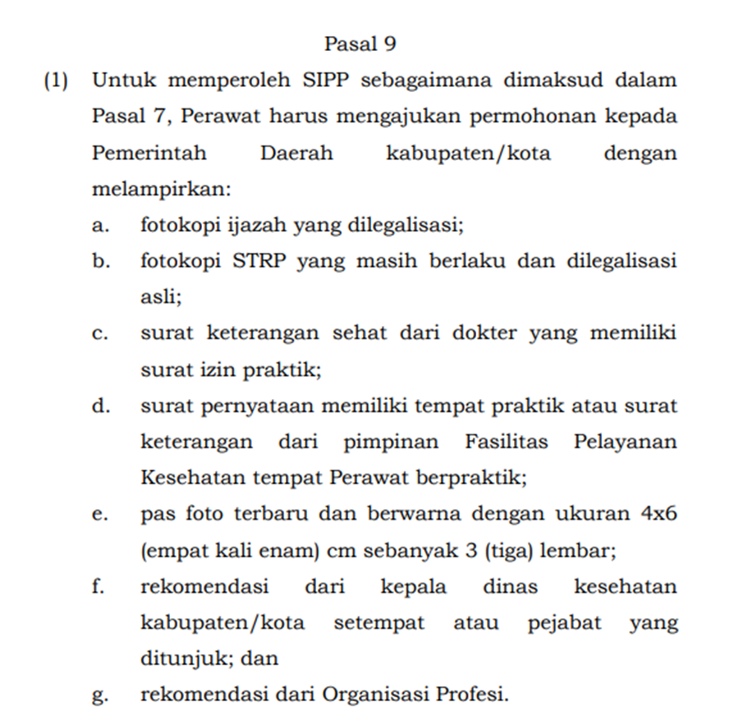
PERSYARATAN HUKUM
PRAKTIK KEPERAWATAN

Slide 15
PERSYARATAN HUKUM
PRAKTIK KEPERAWATAN

Slide 16
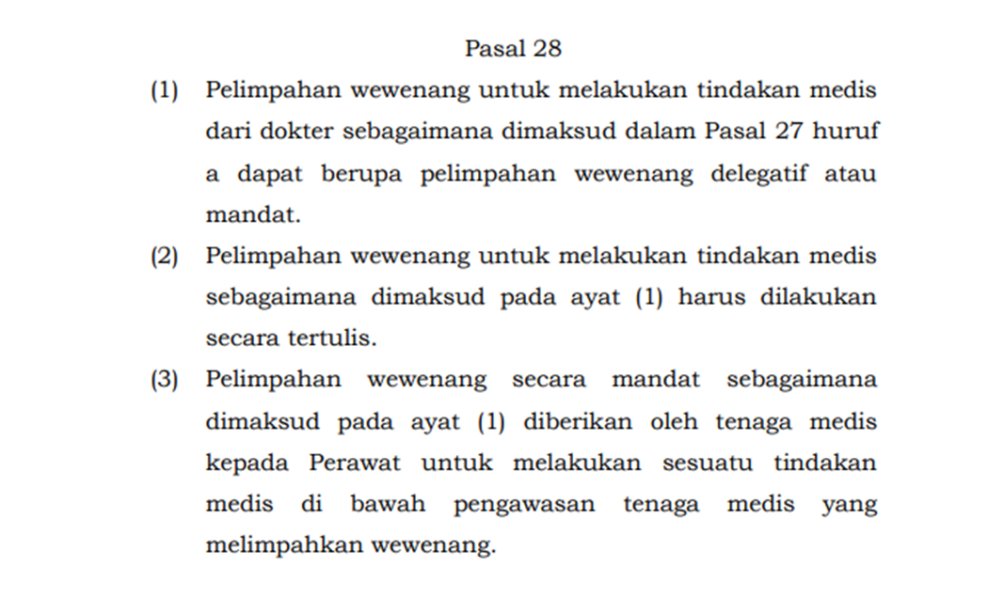
PERSYARATAN HUKUM
PRAKTIK KEPERAWATAN

Slide 17
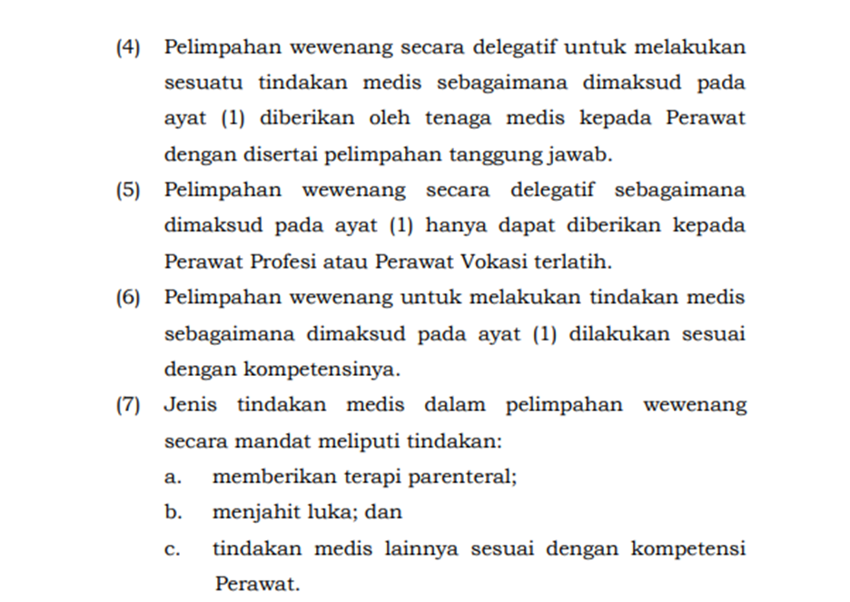
PERSYARATAN HUKUM
PRAKTIK KEPERAWATAN

Slide 18
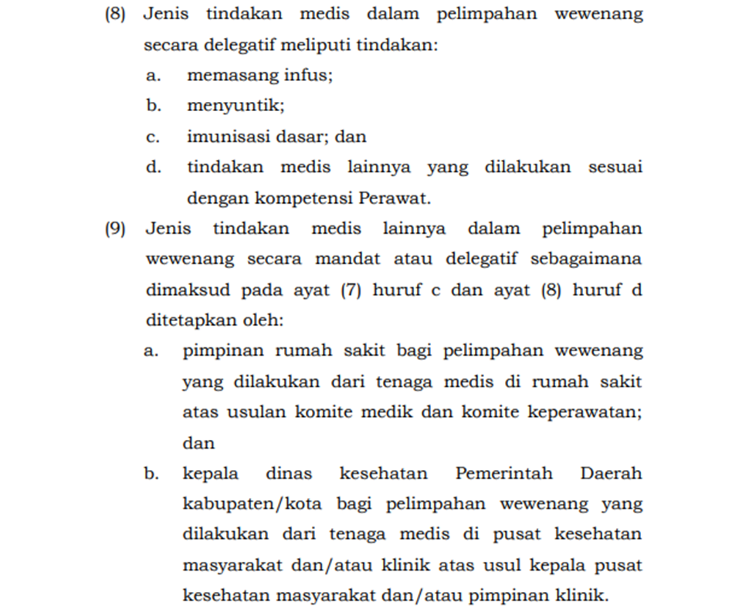
PERSYARATAN HUKUM
PRAKTIK KEPERAWATAN

Slide 19
PERSYARATAN HUKUM
PRAKTIK KEPERAWATAN

Slide 20
ADA PERTANYAAN?

Slide 21
THANK YOU

